Slide 1
會員輪廓分析

Slide 2
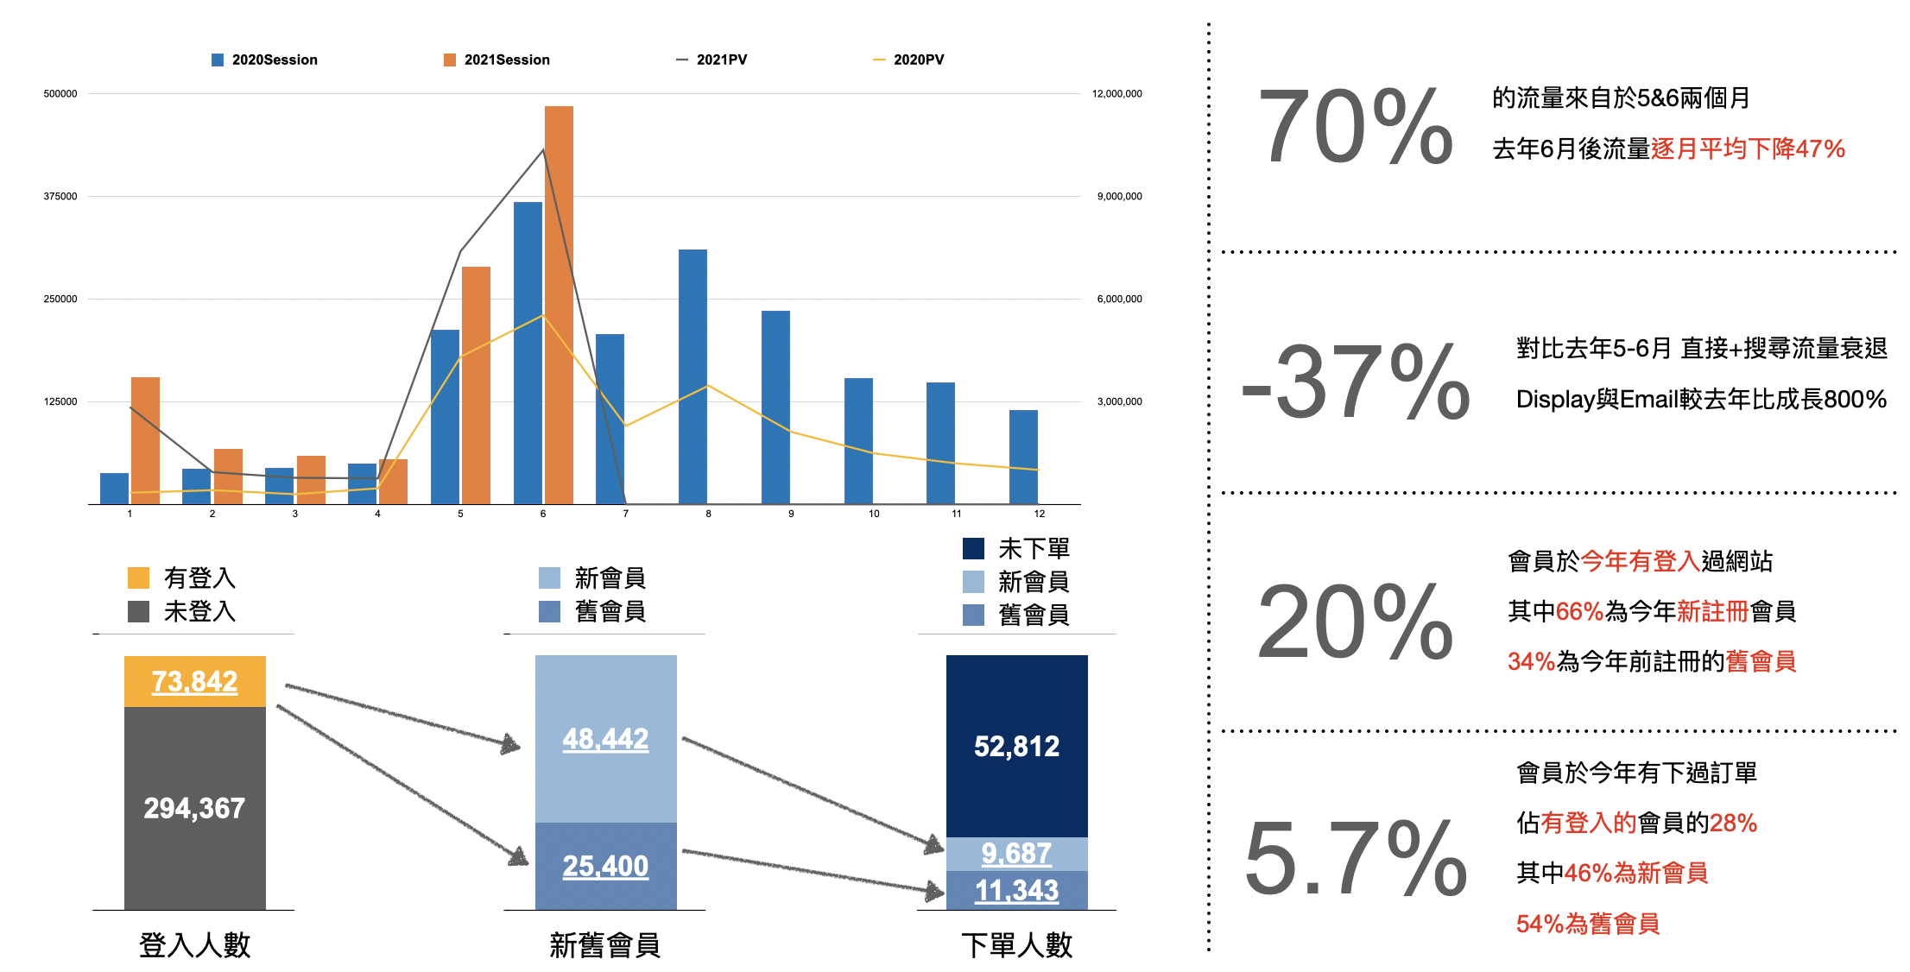
流量與會員概況

Slide 3
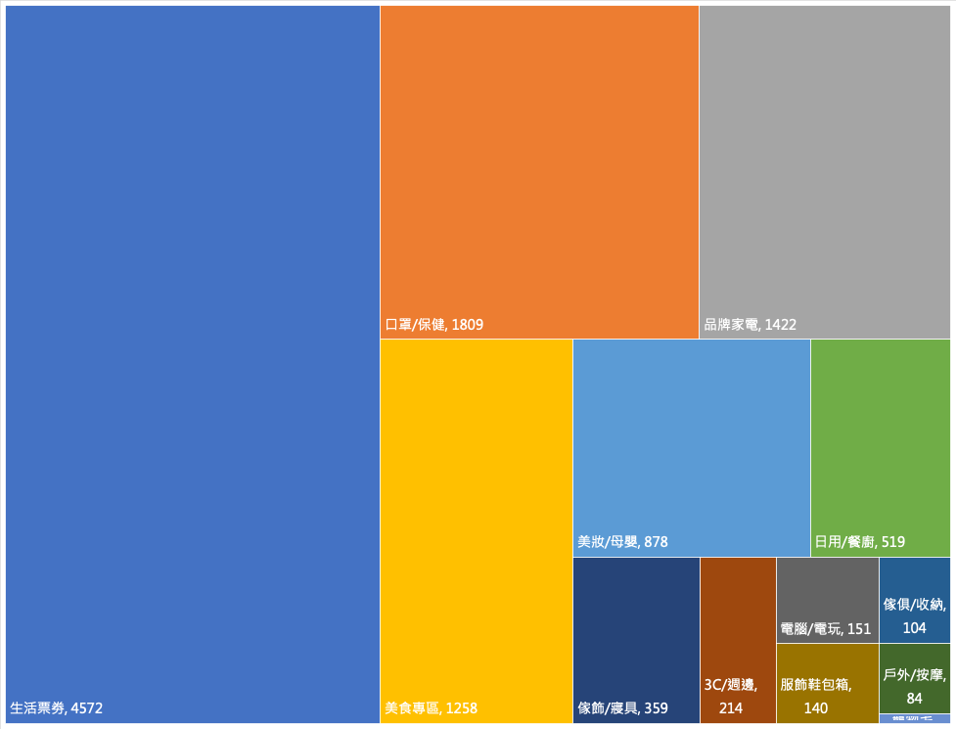
新註冊會員銷售狀況
分類 | 銷量 | 營業額 | 商品數
生活票劵 | 4,572 | 3,383,060 | 28
口罩/保健 | 1,809 | 1,507,004 | 207
品牌家電 | 1,422 | 3,066,429 | 306
美食專區 | 1,258 | 1,018,644 | 337
美妝/母嬰 | 878 | 1,620,862 | 195
日用/餐廚 | 519 | 399,950 | 110
傢飾/寢具 | 359 | 275,352 | 59
3C/週邊 | 214 | 1,476,696 | 76
電腦/電玩 | 151 | 655,029 | 72
服飾鞋包箱 | 140 | 68,912 | 23
傢俱/收納 | 104 | 128,549 | 30
戶外/按摩 | 84 | 147,340 | 29
寵物毛孩 | 12 | 6,070 | 6

Slide 4
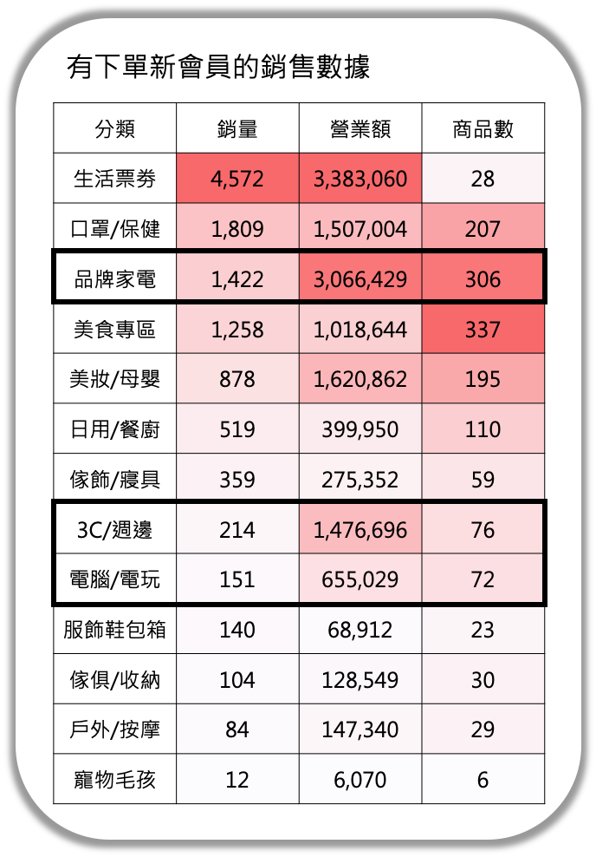
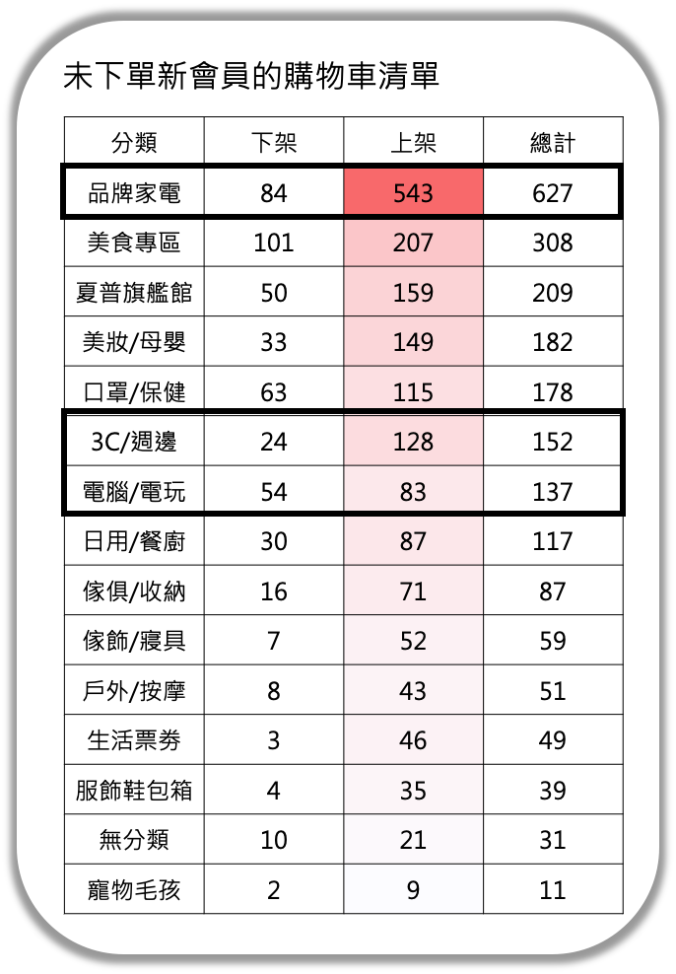
商品偏好比較
未消費新會員會員中有6,000位將商品加入購物車,另有65%新會員未消費且未加商品進購物車
1.
2.
兩者需求結構相似
主要在品牌家電,美食,美妝母嬰分類
3.
在未下單會員中在3C/周邊,電腦/電玩
品牌家電關注度較高
4.
日用/餐廚在兩者間保持平穩,可當作
穩定回購的剛性需求品類

Slide 5
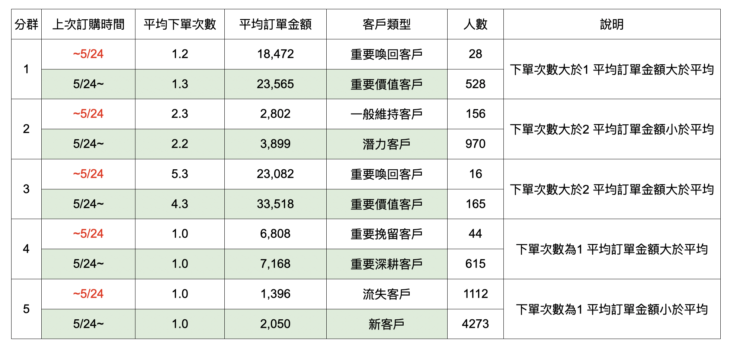
會員RFM指標分群
Notes:
659,1126,556,181

Slide 6
結論與行動
結論:
未下單的新會員在商品偏好與有下單的新會員相似
3C周邊及電腦/筆電這兩個分類需檢視購買與在購物車的品項有哪些,提高商品銷售率
針對新會員有下單的RFM指標可以發現有44%是願意回購2次以上且訂單金額在2~3,000,有26%會下單1次且訂單金額在6~7,000,有22%會下單超過1次且訂單金額在15,000~30,000
行動:
針對有加入購物車但未購買的會員發送客製化的EDM(隱藏賣場不鎖身份),商品可參考美安或已下單的歷史數據,架構可參考會員輪廓與商品偏好
利用網站瀏覽數據進行會員進行推播

Slide 7
Kmeans 會員分群

Slide 8
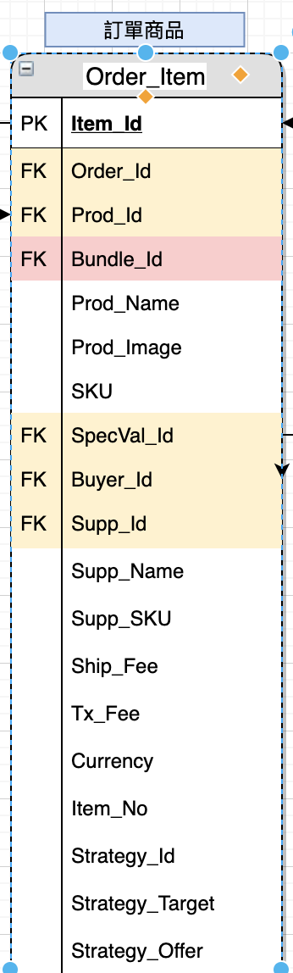
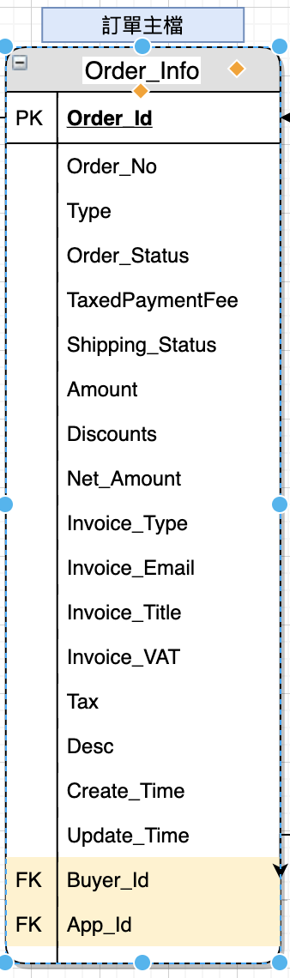
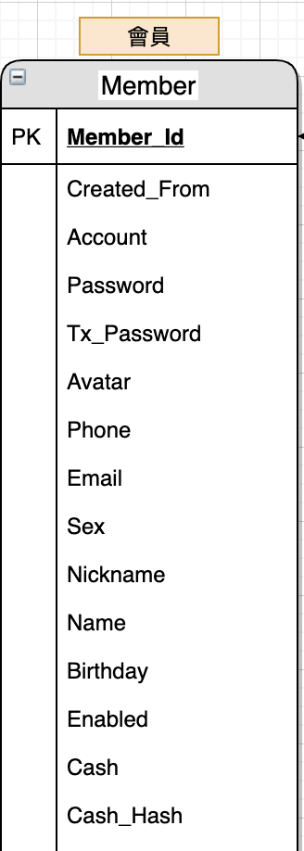
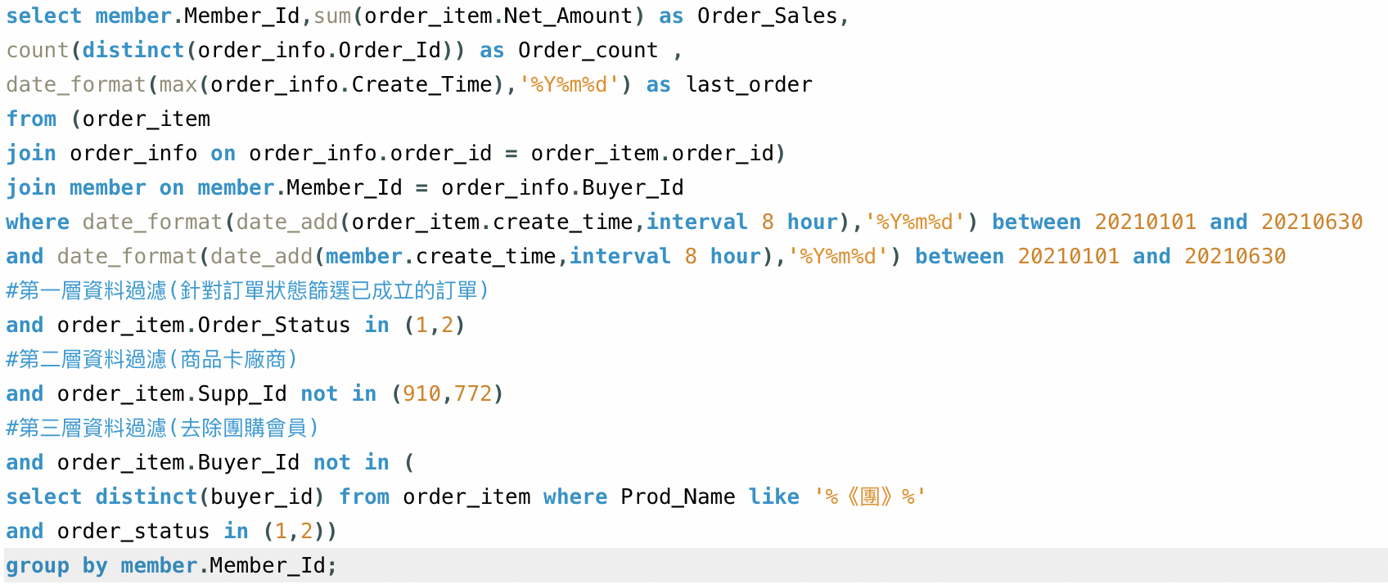
Data Extraction
Data Cleaning
Data Wrangling
Analysis
Action
Tables
Mysql Query

Slide 9
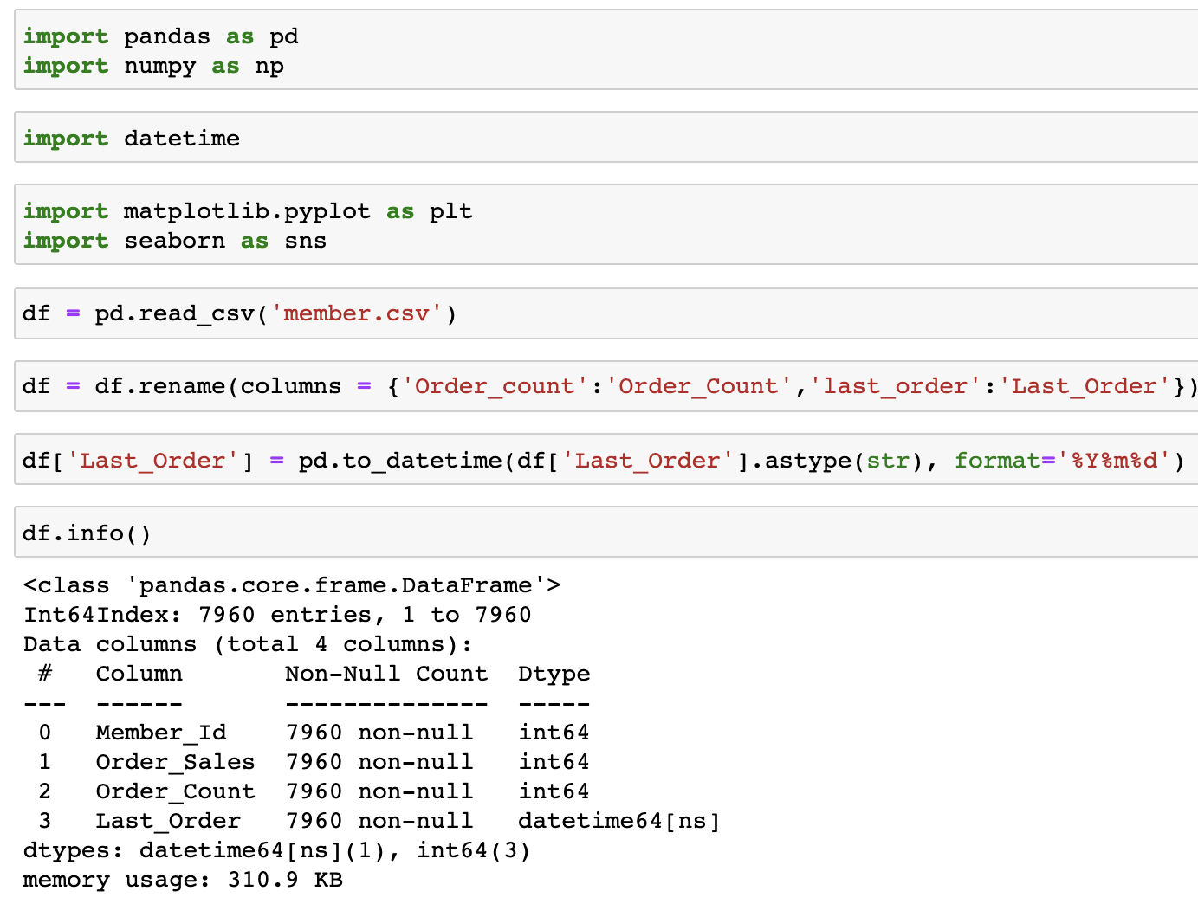
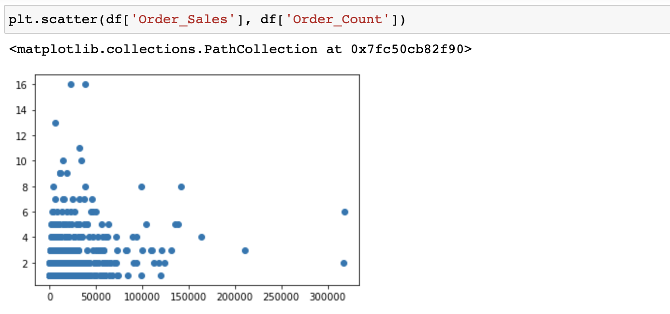
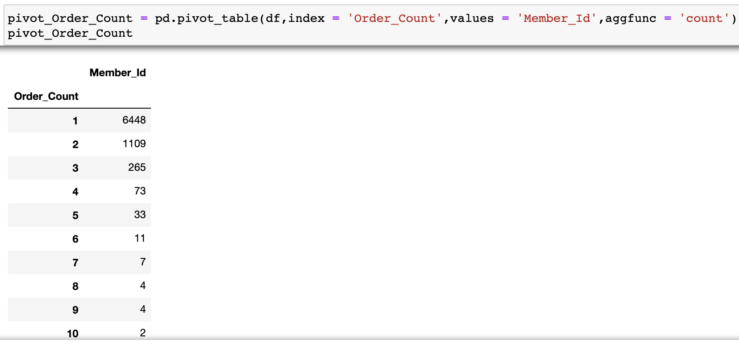
Data Extraction
Data Cleaning
Data Wrangling
Analysis
Action

Slide 10
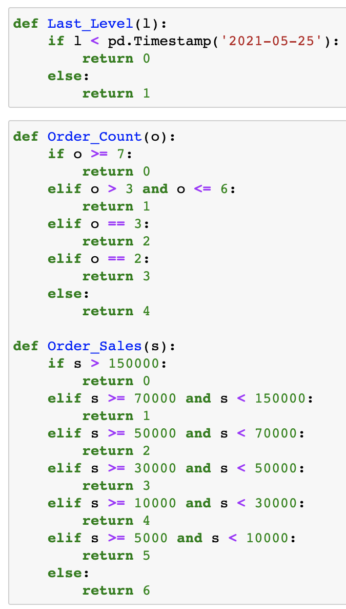
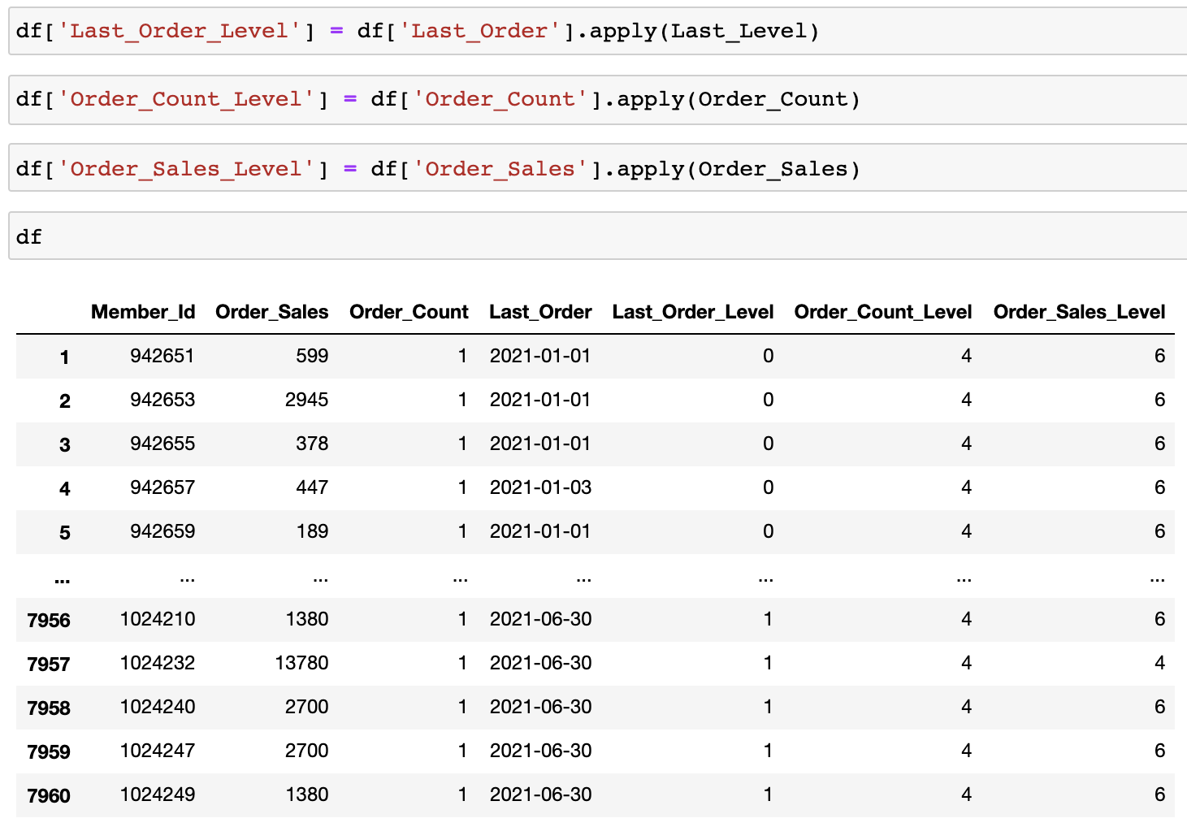
Data Extraction
Data Cleaning
Data Wrangling
Analysis
Action

Slide 11
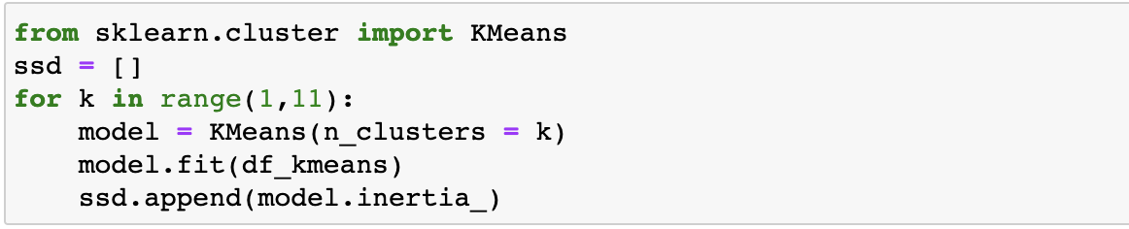
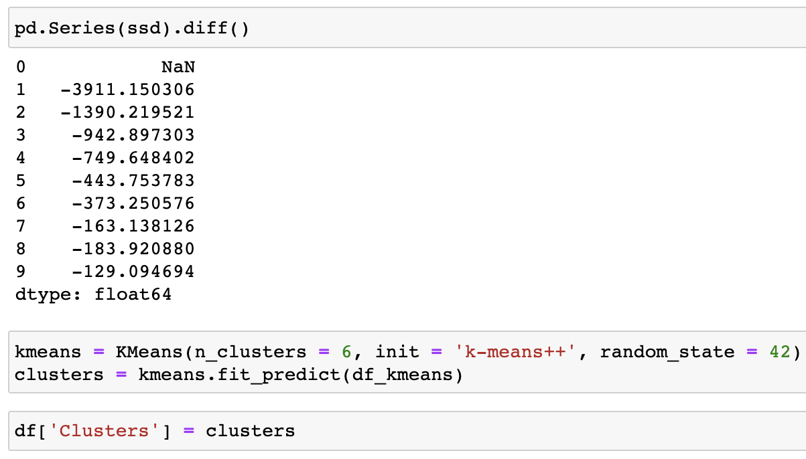
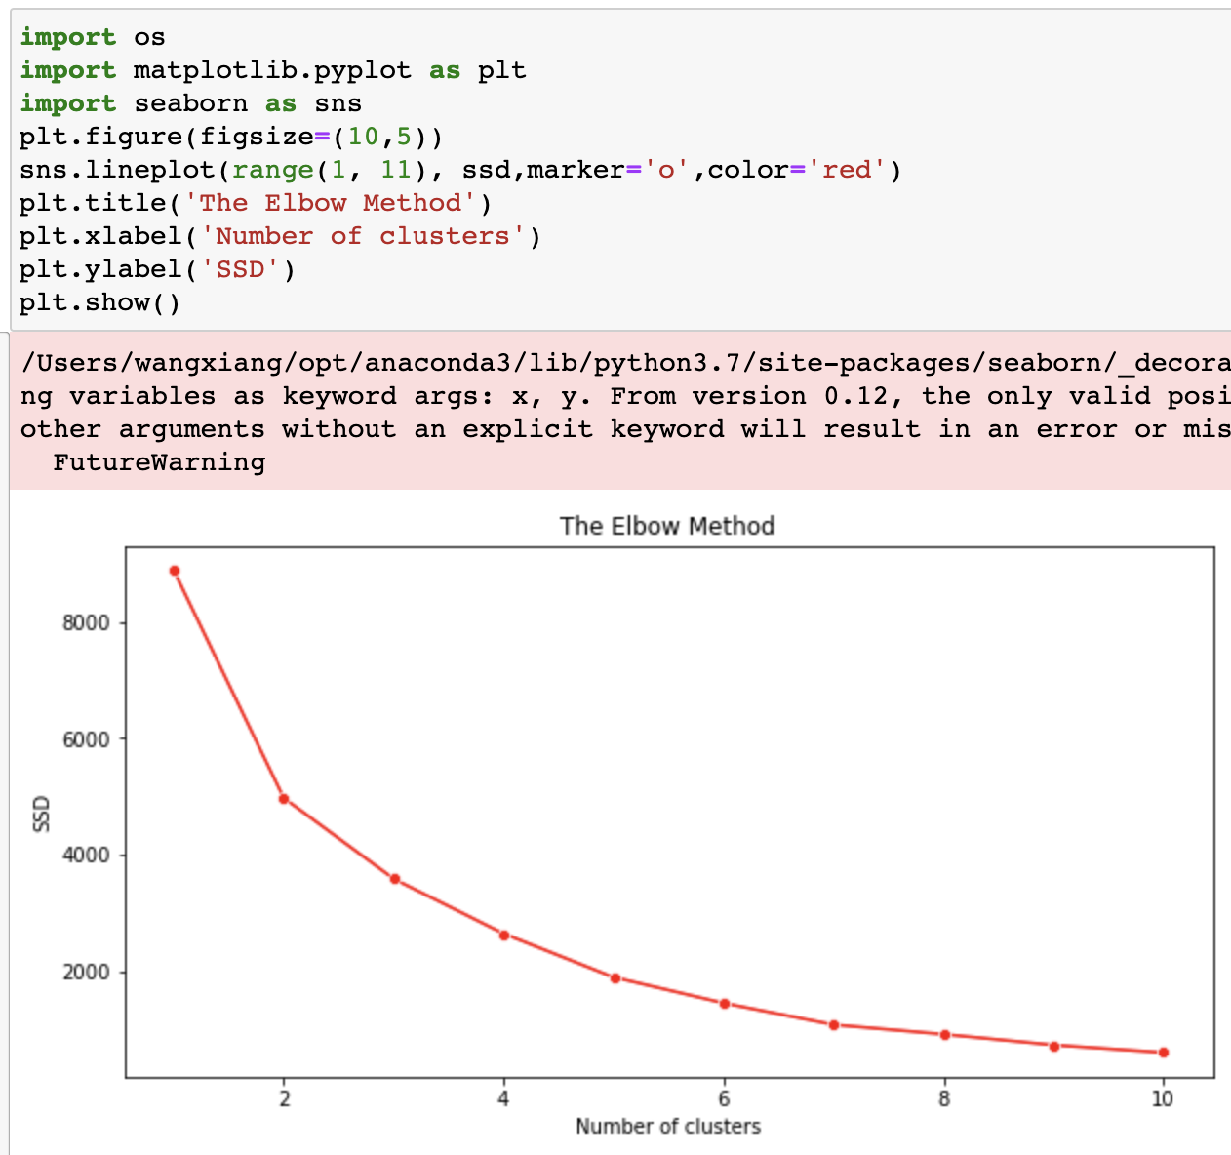
Data Extraction
Data Cleaning
Data Wrangling
Analysis
Action
**這裡應該選擇分5群就好 因為5到6群的SSD
差異為最小 這裡有誤判

Slide 12
Data Extraction
Data Cleaning
Data Wrangling
Analysis
Action
**這兩群當時是分開的 因誤判為6群

